Slide 1
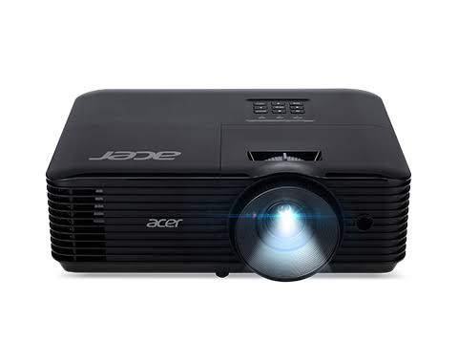
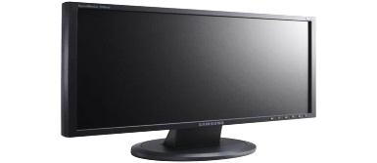
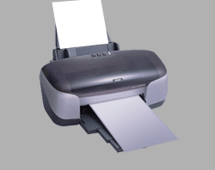
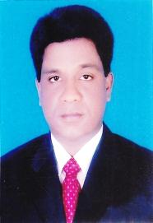
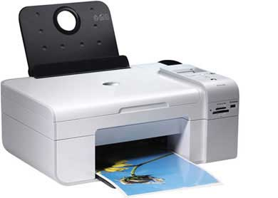
স্বাগতম
মোহাম্মদ আজহারুল ইসলাম , ইংরেজি শিক্ষক , হুগড়া হাবিব কাদের উচ্চ বিদ্যালয় , টাঙ্গাইল সদর টাঙ্গাইল ।

Slide 2
শ্রেণিঃ ৬ ষষ্ঠ
বিষয়ঃ তথ্য ও যোগাযোগ প্রযুক্তি
অধ্যায়ঃ দ্বিতীয়
মোহাম্মদ আজহারুল ইসলাম
ইংরেজি শিক্ষক ,
হুগড়া হাবিব কাদের উচ্চ বিদ্যালয় , টাঙ্গাইল সদর টাঙ্গাইল ।
মোহাম্মদ আজহারুল ইসলাম , ইংরেজি শিক্ষক , হুগড়া হাবিব কাদের উচ্চ বিদ্যালয় , টাঙ্গাইল সদর টাঙ্গাইল ।

Slide 3
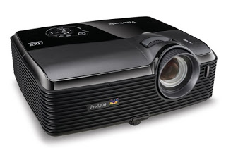
তোমরা কি জান ছবিগুলোর নাম কী?কী?
মোহাম্মদ আজহারুল ইসলাম , ইংরেজি শিক্ষক , হুগড়া হাবিব কাদের উচ্চ বিদ্যালয় , টাঙ্গাইল সদর টাঙ্গাইল ।

Slide 4
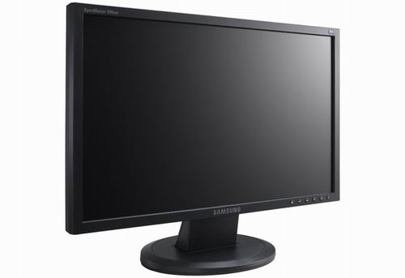
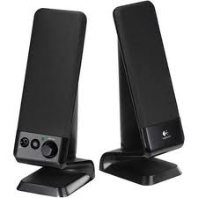
তোমরা কি জান ছবিগুলোর নাম কী?কী?
মোহাম্মদ আজহারুল ইসলাম , ইংরেজি শিক্ষক , হুগড়া হাবিব কাদের উচ্চ বিদ্যালয় , টাঙ্গাইল সদর টাঙ্গাইল ।

Slide 5
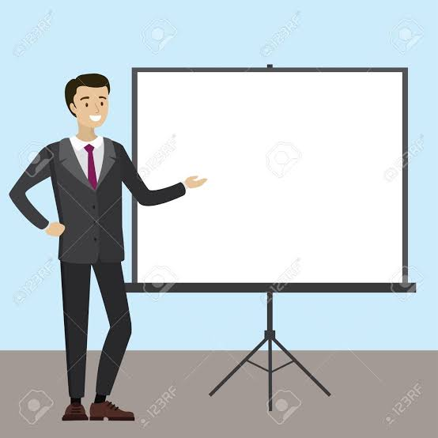
আজকে আমরা শিখব
আউটপুট ডিভাইস
মোহাম্মদ আজহারুল ইসলাম , ইংরেজি শিক্ষক , হুগড়া হাবিব কাদের উচ্চ বিদ্যালয় , টাঙ্গাইল সদর টাঙ্গাইল ।

Slide 6
শিখনফল
এ পাঠ শেষে শিক্ষার্থীরা,……………
আউইপুট ডিভাইস কি তা বলতে পারবে ,
মাল্টিমিডিয়া প্রজেক্টর কি কি কাজে ব্যবহার হয় তা লিখতে পারবে,
প্রিন্টার দিয়ে কি ভাবে প্রিন্ট করা যায় তা ব্যাখা করতে পারবে।
প্লটার দিয়ে কি ভাবে প্রিন্ট করা যায় তা ব্যাখা করতে পারবে।
মোহাম্মদ আজহারুল ইসলাম , ইংরেজি শিক্ষক , হুগড়া হাবিব কাদের উচ্চ বিদ্যালয় , টাঙ্গাইল সদর টাঙ্গাইল ।

Slide 7
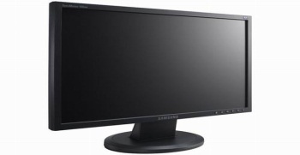
নীচের ছবিগুলি দেখি
প্রেরিত তথ্য প্রক্রিয়াকরণের পর যে যন্ত্রগুলোর মাধ্যমে তার ফলাফল বের করা হয় তাকে আউটপুট ডিভাইস বলে ।
মোহাম্মদ আজহারুল ইসলাম , ইংরেজি শিক্ষক , হুগড়া হাবিব কাদের উচ্চ বিদ্যালয় , টাঙ্গাইল সদর টাঙ্গাইল ।

Slide 8
নীচের ছবিগুলি দেখি
প্রেরিত তথ্য প্রক্রিয়াকরণের পর যে যন্ত্রগুলোর মাধ্যমে তার ফলাফল বের করা হয় তাকে আউটপুট ডিভাইস বলে ।
মোহাম্মদ আজহারুল ইসলাম , ইংরেজি শিক্ষক , হুগড়া হাবিব কাদের উচ্চ বিদ্যালয় , টাঙ্গাইল সদর টাঙ্গাইল ।

Slide 9
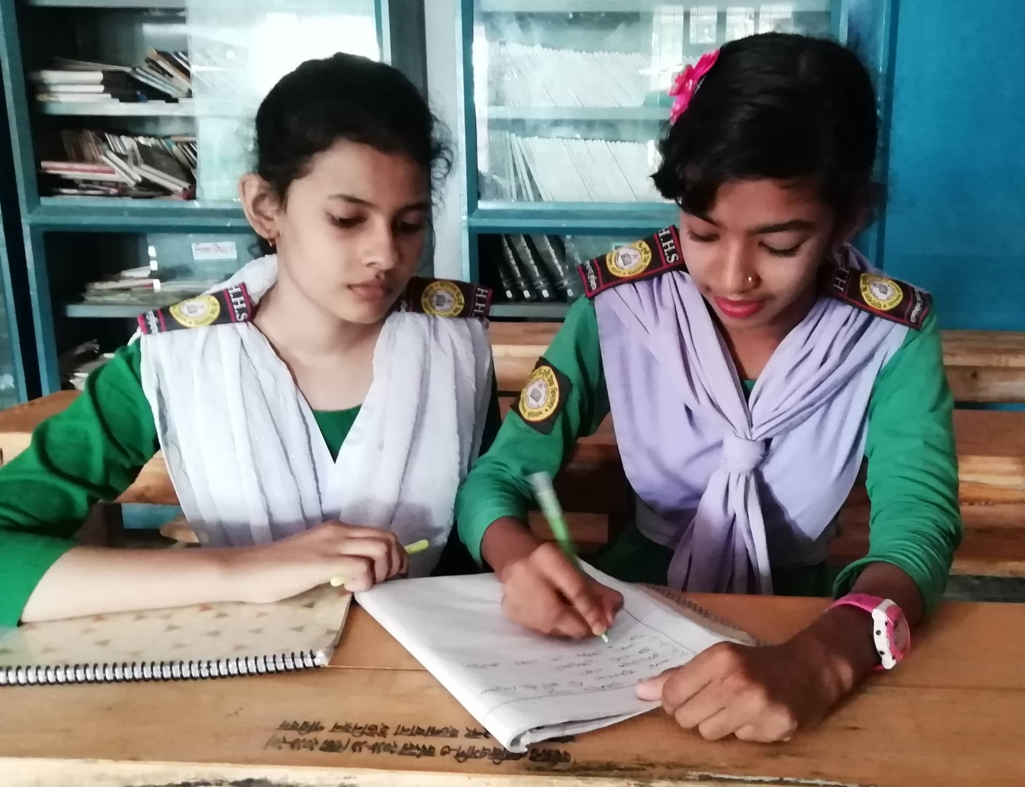
একক কাজ
আউটপুট কি ?
মোহাম্মদ আজহারুল ইসলাম , ইংরেজি শিক্ষক , হুগড়া হাবিব কাদের উচ্চ বিদ্যালয় , টাঙ্গাইল সদর টাঙ্গাইল ।

Slide 10
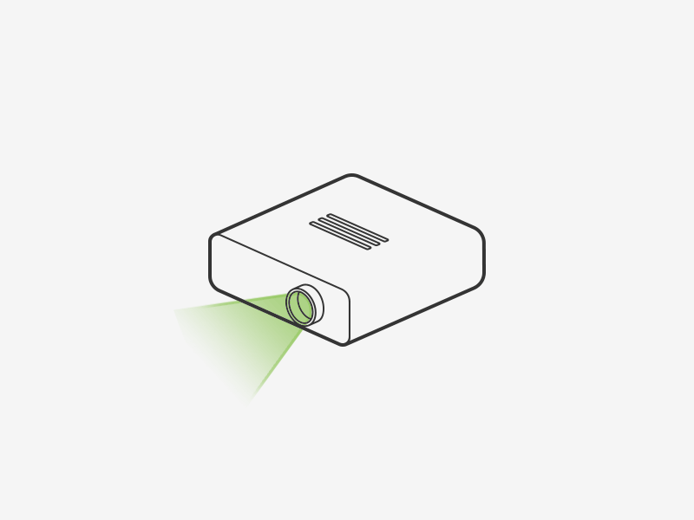
নিচের ছবিটি লক্ষ্য করি
মাল্টিমিডিয়া প্রজেক্টর
মোহাম্মদ আজহারুল ইসলাম , ইংরেজি শিক্ষক , হুগড়া হাবিব কাদের উচ্চ বিদ্যালয় , টাঙ্গাইল সদর টাঙ্গাইল ।

Slide 11
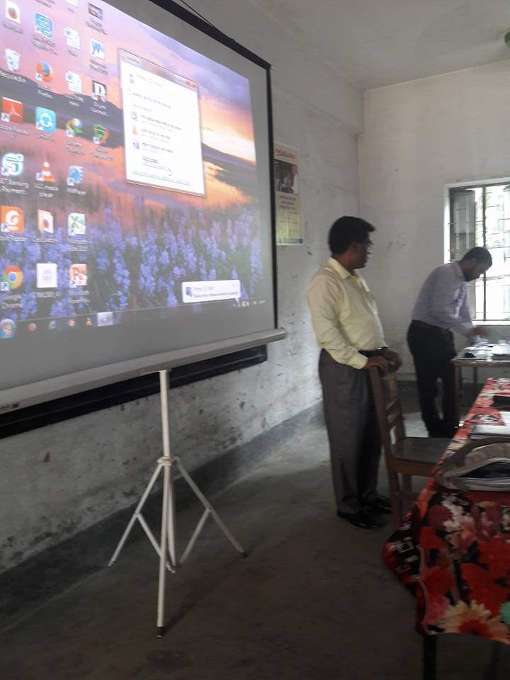
তোমরা কি বলতে পারবে মাল্টিমিডিয়া প্রজেক্টর ব্যাবহার করে কী কী করা যায়?
মাল্টিমিডিয়া প্রজেক্টর দ্বারা ক্লাসে পাঠ প্রদর্শন করা যায়।
মোহাম্মদ আজহারুল ইসলাম , ইংরেজি শিক্ষক , হুগড়া হাবিব কাদের উচ্চ বিদ্যালয় , টাঙ্গাইল সদর টাঙ্গাইল ।

Slide 12
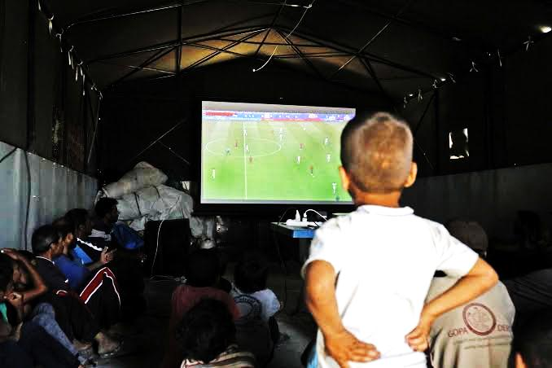
তোমরা কি বলতে পারবে মাল্টিমিডিয়া প্রজেক্টর ব্যাবহার করে কী কী করা যায়?
ওয়ার্ল্ড কাপ খেলা মনিটরের দৃশ্যটি বড় করে দেখানো যায় ।
মোহাম্মদ আজহারুল ইসলাম , ইংরেজি শিক্ষক , হুগড়া হাবিব কাদের উচ্চ বিদ্যালয় , টাঙ্গাইল সদর টাঙ্গাইল ।

Slide 13
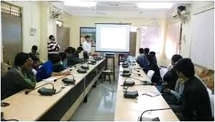
তোমরা কি বলতে পারবে মাল্টিমিডিয়া প্রজেক্টর ব্যাবহার করে কী কী করা যায়?
সেমিনারে কোনো কিছু উপস্থাপন করা যায়।
মোহাম্মদ আজহারুল ইসলাম , ইংরেজি শিক্ষক , হুগড়া হাবিব কাদের উচ্চ বিদ্যালয় , টাঙ্গাইল সদর টাঙ্গাইল ।

Slide 14
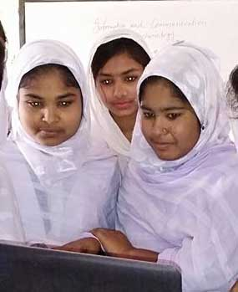
জোড়ায় কাজ
মাল্টিমিডিয়া প্রজেক্টরে কী কী দেখানো হয় লিখ।
মোহাম্মদ আজহারুল ইসলাম , ইংরেজি শিক্ষক , হুগড়া হাবিব কাদের উচ্চ বিদ্যালয় , টাঙ্গাইল সদর টাঙ্গাইল ।

Slide 15
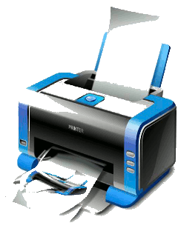
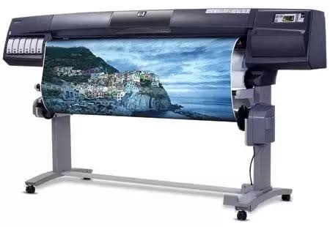
নীচের ছবি দেখ
প্রিন্টার হল সাধারন মাপের বই ছাপানো কাজে ব্যবহার করা হয়। চিঠিপত্র ছাপানোর কাজে ব্যবহার করা হয়।
ব্যানার প্রোস্টারের কাজে প্লটার প্রিন্টার ব্যবহার করা হয়।
প্লটার হল বিজ্ঞাপণ ছাপানো কাজে ব্যবহার করা হয়।
মোহাম্মদ আজহারুল ইসলাম , ইংরেজি শিক্ষক , হুগড়া হাবিব কাদের উচ্চ বিদ্যালয় , টাঙ্গাইল সদর টাঙ্গাইল ।

Slide 16
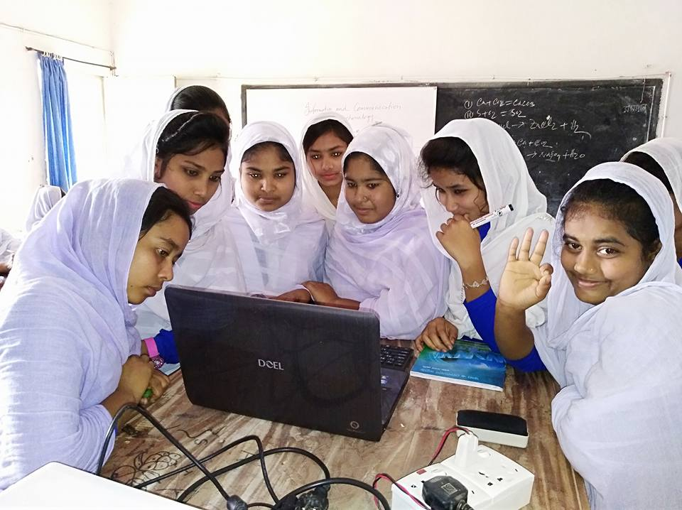
দলীয় কাজ
প্রিন্টার ও প্লটার এর মধ্যে পার্থক্য কি তা আলোচনা কর ?
মোহাম্মদ আজহারুল ইসলাম , ইংরেজি শিক্ষক , হুগড়া হাবিব কাদের উচ্চ বিদ্যালয় , টাঙ্গাইল সদর টাঙ্গাইল ।

Slide 17
মূল্যায়ন
১,আউটপুট ডিভাইস কী ?
২, প্লটার কি কি কাজে ব্যবহার হয় ?
মোহাম্মদ আজহারুল ইসলাম , ইংরেজি শিক্ষক , হুগড়া হাবিব কাদের উচ্চ বিদ্যালয় , টাঙ্গাইল সদর টাঙ্গাইল ।

Slide 18
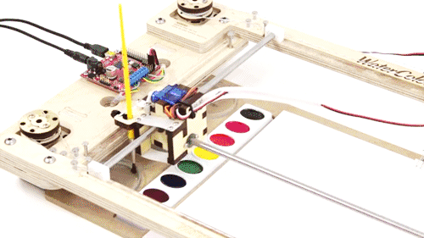
বাড়ির কাজ
প্লটার কি কি কাজে ব্যবহার হয় তার দশটি কাজের বর্ননা দাও
মোহাম্মদ আজহারুল ইসলাম , ইংরেজি শিক্ষক , হুগড়া হাবিব কাদের উচ্চ বিদ্যালয় , টাঙ্গাইল সদর টাঙ্গাইল ।

Slide 19
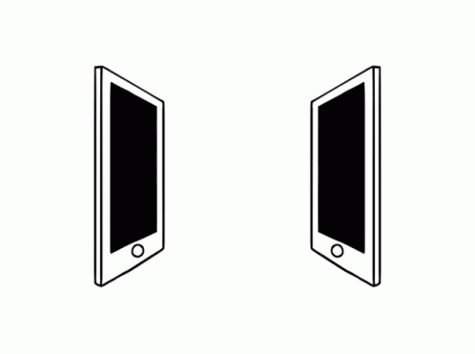
ধন্যবাদ
মোহাম্মদ আজহারুল ইসলাম , ইংরেজি শিক্ষক , হুগড়া হাবিব কাদের উচ্চ বিদ্যালয় , টাঙ্গাইল সদর টাঙ্গাইল ।

